Slide 1


COMPLEJIDAD ALGORÍTMICA
Trabajo Final
Universidad Peruana de Ciencias Aplicadas
Ciclo: 2021-2
Profesor: Luis Martín Canaval Sánchez
Grupo: 03
Integrantes:
Alfaro Mendoza, Sebastián U201811208
Cuentas Jave, Josue U20181B402
Guerrero González, Bill U201821590
Pain Peralta, José U201823838
Tarazona Ildefonso, José U201823346

Slide 2
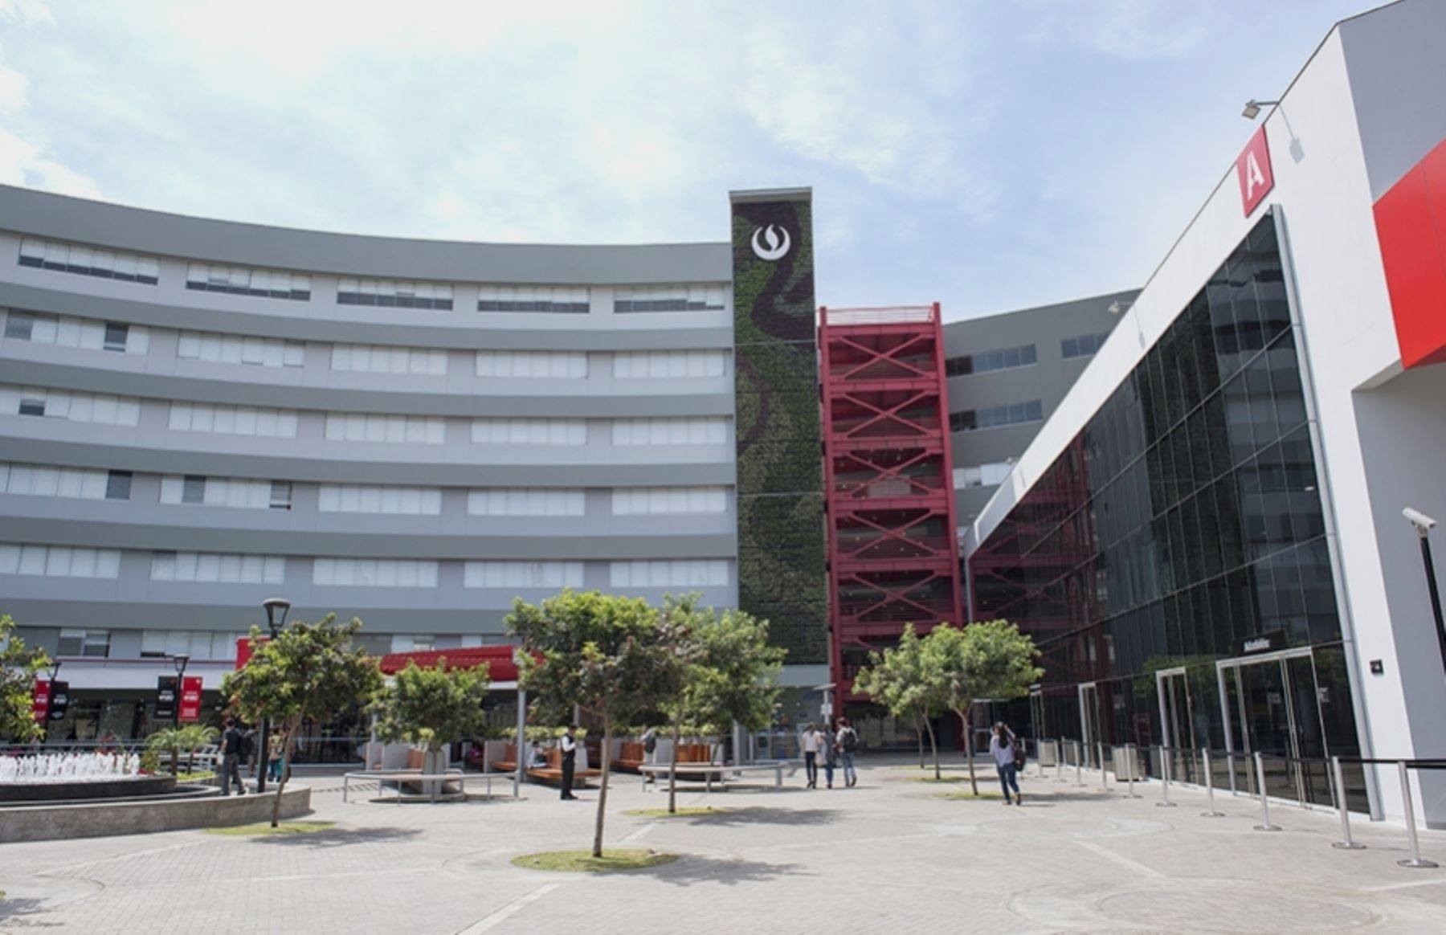

ÍNDICE
01
Problema de VRP
02
03
Algoritmo DFS
Algoritmo de Dijkstra con diccionarios
Algoritmo BFS
04
05
Algoritmo de Prim
06
Algoritmo de Dijkstra con fibonacci heap

Slide 3
Problema de VRP

Slide 4
PROBLEMA
El trabajo consiste en resolver el problema de enrutamiento de vehículos o VRP, en su versión para múltiples puntos de distribución.

Slide 5
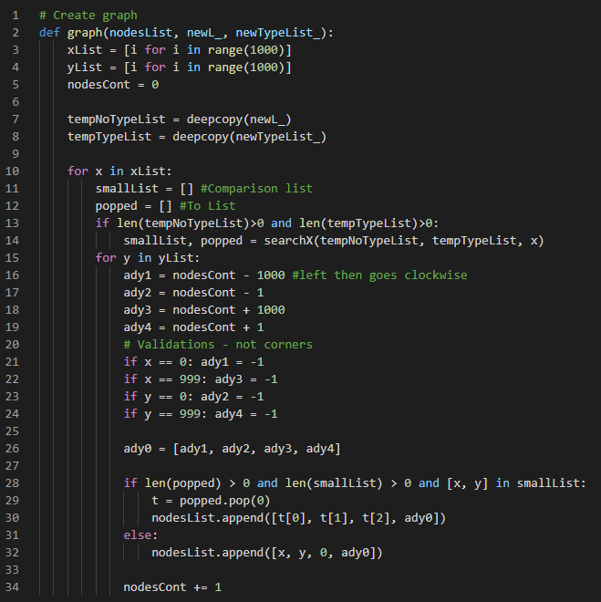
CREACIÓN DEL GRAFO

Slide 6
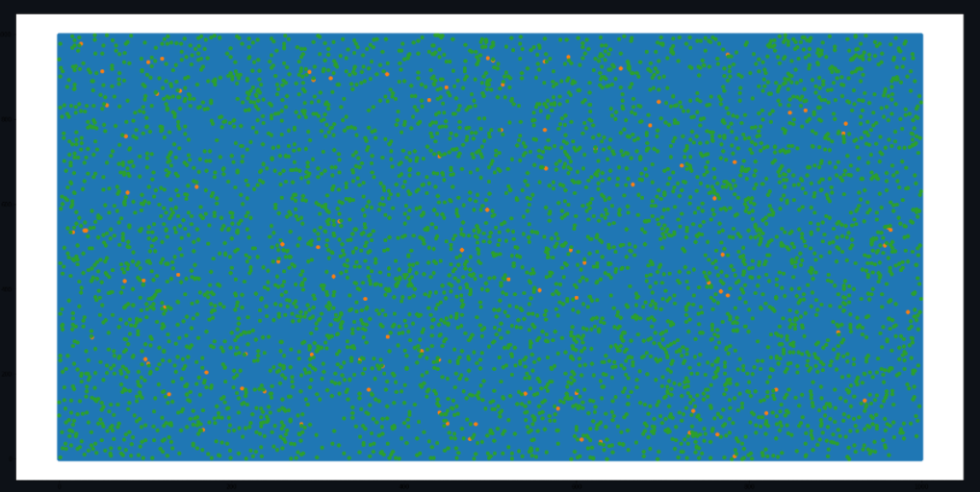
VISUALIZACIÓN DEL GRAFO

Slide 7
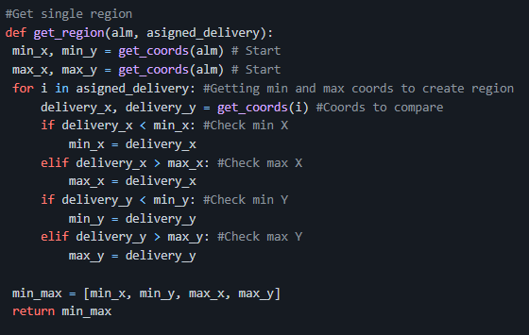
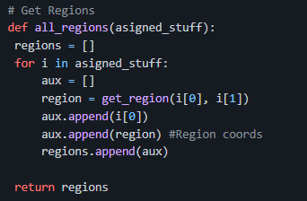
CREACIÓN DE LAS REGIONES DE CADA ALMACÉN

Slide 8
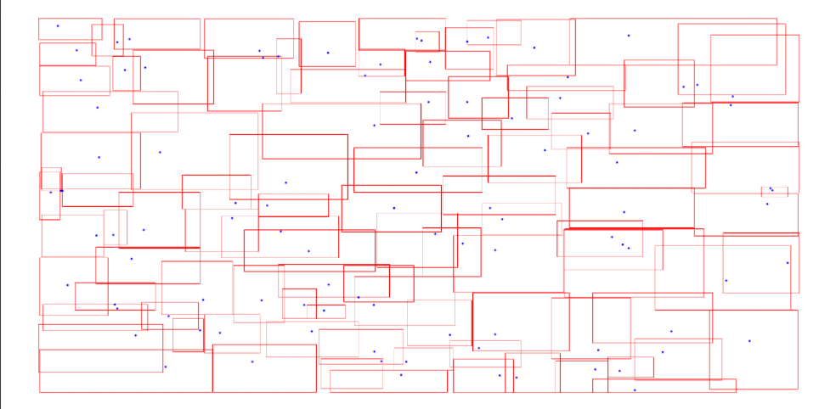
VISUALIZACIÓN DE LAS REGIONES DE CADA ALMACÉN

Slide 9
ALGORITMOS EMPLEADOS

Slide 10
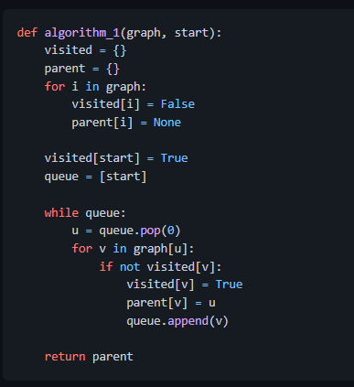
ALGORITMO BFS (Breadth First Search)

Slide 11
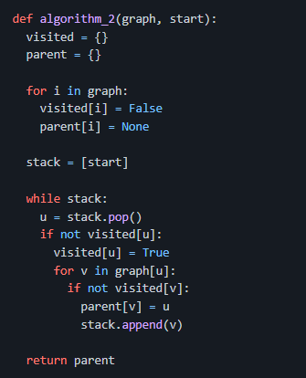
ALGORITMO DFS (Depth First Search)

Slide 12
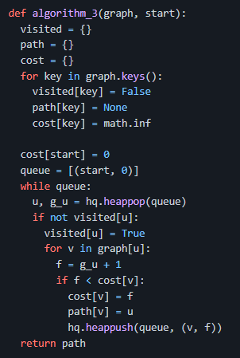
ALGORITMO DE DIJKSTRA EMPLEANDO DICCIONARIOS

Slide 13
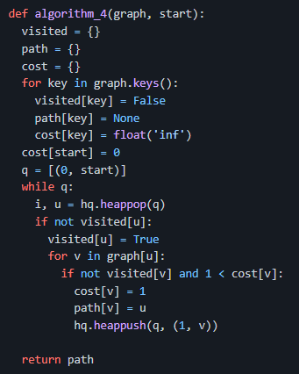
ALGORITMO DE PRIM

Slide 14
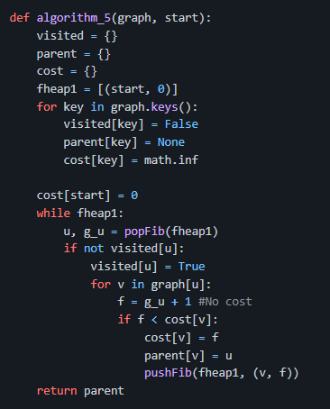
ALGORITMO DE DIJKSTRA CON FIBONACCI HEAP

Slide 15
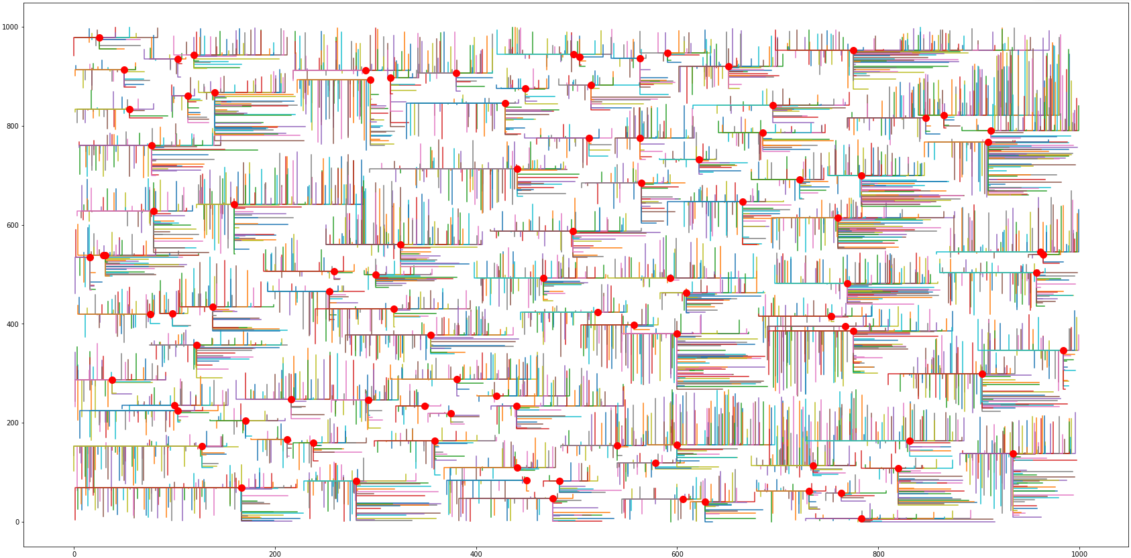
DEMOSTRACIÓN DE LOS ALGORITMOS

Slide 16



PREGRADO
Carrera de Ingeniería de Software
UPC
Universidad Peruana
de Ciencias Aplicadas
Prolongación Primavera 2390,
Monterrico, Santiago de Surco
Lima 33 - Perú
https://www.upc.edu.pe
T 511 313 3333
exígete, innova

